Slide 1
第9章 啟動程式中的其他活動
9-1 在程式中新增活動實習
9-2 意圖介紹
9-3 使用意圖啟動其他活動實習
9-4 傳遞資料給其他活動實習
9-5 取得活動的回傳資料實習

Slide 2
9-1 在程式中新增活動實習
9-1-1 在專案新增活動
9-1-2 AndroidManifest.xml設定檔

Slide 3
9-1 在程式中新增活動實習
在Android應用程式使用意圖來啟動其他活動之前，我們需要先在專案新增活動，其主要工作有二項，如下所示：
    在Android Studio專案新增活動類別，也就是建立一個新活動。
    在AndroidManifest.xml設定檔註冊新增的活動。

Slide 4
9-1-1 在專案新增活動-說明
雖然我們可以自行在Android Studio專案新增Java活動類別來新增活動，和在AndroidManifest.xml設定檔註冊新增的活動，另一種更簡單的方法是使用現成的活動範本來新增活動。
在Android Studio新增名為【Ch9_3】的專案後，新增名為【SecondActivity】的第二個活動類別和佈局檔 。

Slide 5
9-1-1 在專案新增活動
      步驟一：在Android Studio專案新增第二個活動
Step 1：請啟動Android Studio新增名為【Ch9_3】的專案，使用的活動範本是【Empty Activity】。
Step 2：在「Project」視窗的「app\java」目錄上，執行【右】鍵快顯功能表的「New>Activity>Empty Activity」命令，使用空活動範本來新增活動。

Slide 6
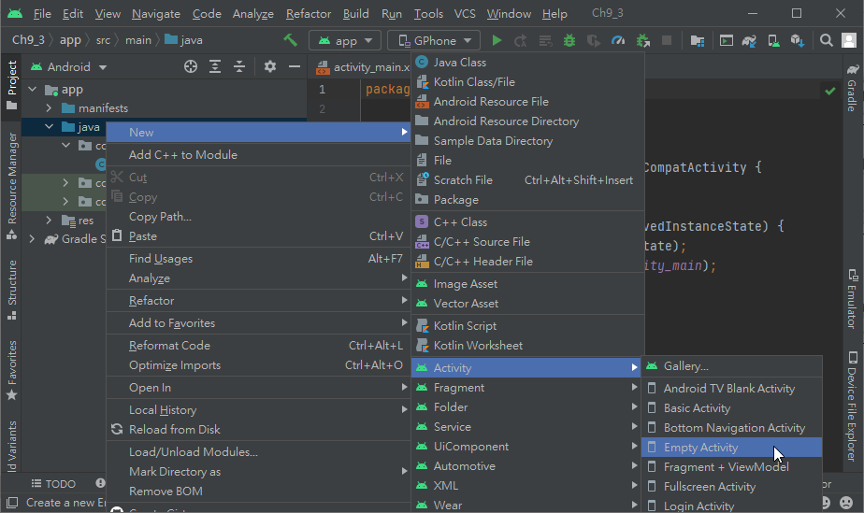

Slide 7
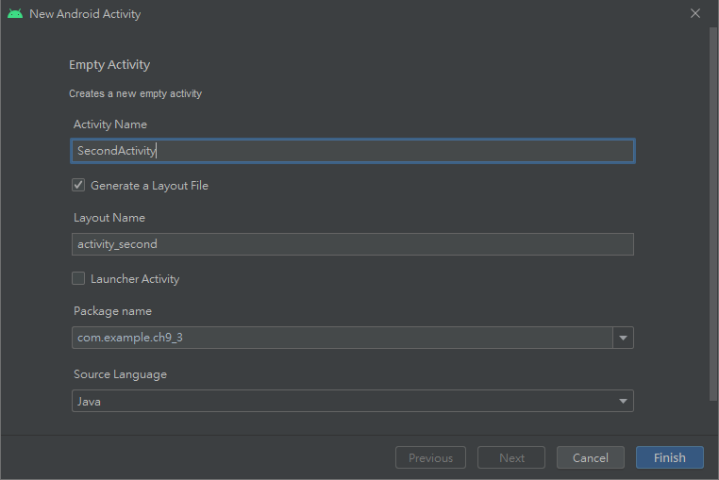
9-1-1 在專案新增活動
Step 3：在【Activity Name】欄位輸入活動名稱【SecondActivity】，可以看到佈局檔名為activity_second，按【Finish】鈕新增第二個活動。

Slide 8
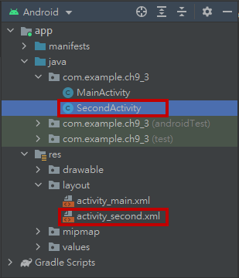
9-1-1 在專案新增活動
Step 4：在「Project」專案視窗的「app\java」目錄下，可以看到Java程式檔【SecondActivity.java】，和在「res\layout」目錄下的【activity_second.xml】，這就是第2個活動，如右圖所示：

Slide 9
9-1-1 在專案新增活動
      步驟二：在AndroidManifest.xml設定檔註冊第二個活動
因為使用活動範本建立活動，預設會自動註冊新增的活動，請開啟位在「app\manifests」目錄下的AndroidManifest.xml檔，可以看到已經註冊第二個活動，在<activity>標籤下新增另一個<activity>標籤，如下圖所示：

Slide 10
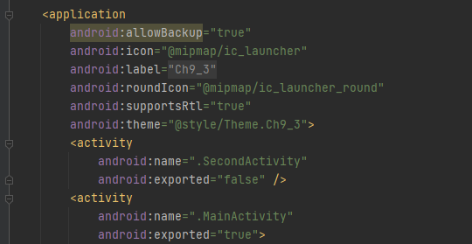
9-1-1 在專案新增活動
      步驟二：在AndroidManifest.xml設定檔註冊第二個活動

Slide 11
9-1-2 AndroidManifest.xml設定檔-說明
AndroidManifest.xml設定檔一個十分重要的檔案，提供Android作業系統關於應用程式的資訊，一個功能清單。不同於Windows作業系統，Android作業系統需要透過AndroidManifest.xml檔案先認識這個應用程式，才能知道如何執行此應用程式。其主要提供的資訊有：
    應用程式的完整名稱（包含Java套件名稱），一個唯一的識別名稱，可以讓Android作業系統和Google Play找到此應用程式。
    應用程式包含的活動、內容提供者、廣播接收器和服務元件。
    宣告應用程式執行時需要的權限，例如：存取網路和GPS等。

Slide 12
9-1-2 AndroidManifest.xml設定檔
      <application>標籤
在AndroidManifest.xml設定檔是使用<application>標籤宣告Android應用程式擁有的元件，其子標籤<activity>宣告應用程式擁有活動，如下所示：
  <application
  android:allowBackup="true"
  android:icon="@mipmap/ic_launcher"
  android:label="@string/app_name"
  android:roundIcon="@mipmap/ic_launcher_round"
  android:supportsRtl="true"
  android:theme="@style/Theme.Ch9_3">
  (下一頁接續)

Slide 13
  (承接上一頁)
  <activity
  android:name=".SecondActivity"
  android:exported="false" />
  <activity
  android:name=".MainActivity"
  …
  </activity>
  </application>

Slide 14
9-1-2 AndroidManifest.xml設定檔
      <activity>標籤
在<application>標籤可以使用<activity>標籤宣告應用程式擁有的元件，如下所示：
  <activity android:name=".MainActivity">
  <intent-filter>
  <action android:name="android.intent.action.MAIN" />
  <category android:name="android.intent.category.LAUNCHER" />
  </intent-filter>
  </activity>

Slide 15
9-2 意圖介紹 – 說明
意圖（intents）是一個啟動其他Android活動、服務和廣播接收器的系統訊息，一種抽象方式來描述希望執行的操作，可以告訴Android作業系統我想作什麼？執行什麼動作？例如：啟動其他活動、告訴指定服務可以啟動或停止與送出廣播。

Slide 16
9-2 意圖介紹
      意圖與意圖篩選
Android應用程式送出意圖的訊息需要經過Android作業系統來判斷接收者是誰，它是使用意圖篩選（intent filters）找出有能力處理的活動或內建應用程式，然後才將訊息送給接收者，如下圖所示：

Slide 17
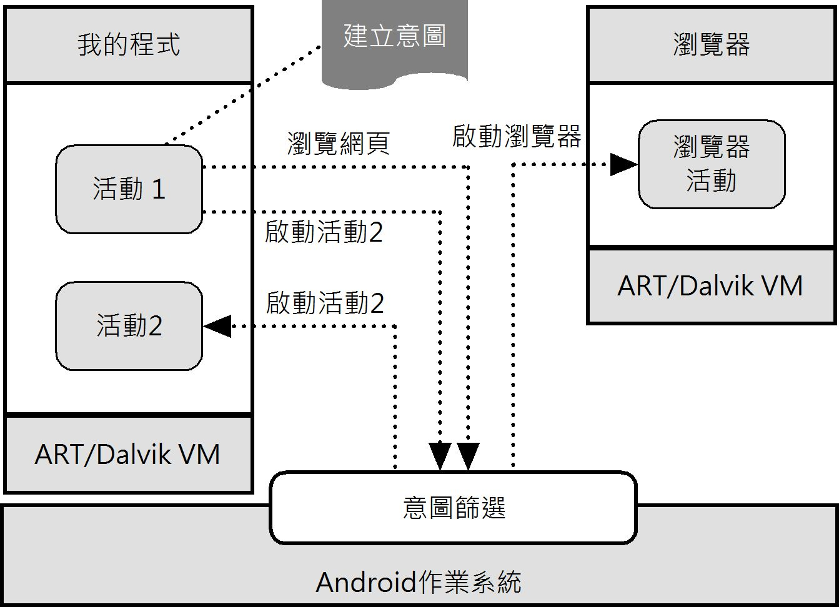

Slide 18
9-2 意圖介紹
      意圖的種類
在Android作業系統的意圖可以分為兩種，如下所示：
    明確意圖（explicit intent）：指明目標活動接收者名稱，即明確指明是送給誰，通常是使用在連接同一應用程式內部的多個活動，前述啟動活動2和第9-3~9-5節是明確意圖。
    隱含意圖（implicit intent）：意圖只有指出執行的動作型態和資料，並沒有目標接收者的確實活動名稱，Android作業系統任何可以完成此工作的應用程式都可以是接收者，即前述瀏覽網頁，在第10章是說明隱含意圖。

Slide 19
9-2 意圖介紹
      使用意圖啟動的活動類型
Android應用程式的活動是一個佔滿行動裝置螢幕的視窗，在同一應用程式可以擁有多個活動，在活動中是一至多個介面元件建立的使用介面。Android應用程式的活動可以分成兩大類型，如下所示：
    獨立活動：一種沒有資料交換的活動，單純只是從一個螢幕轉換至下一個螢幕，在第9-3節使用意圖啟動的就是這種活動。
    相依活動：一種類似Web網頁之間資料傳遞的活動，在活動之間有資料交換，我們需要將資料傳遞至下一個活動，和取得回傳資料，在第9-4和9-5節啟動的就是這種活動。

Slide 20
9-3 使用意圖啟動其他活動實習
      startActivity()方法：啟動新活動
當Android應用程式擁有多個活動時，我們需要使用意圖來啟動其他活動。我們是呼叫startActivity()方法來啟動程式中的其他活動，參數的Intent意圖物件指明開啟的是哪一個活動，如下所示：
  startActivity(intent);

Slide 21
9-3 使用意圖啟動其他活動實習
      startActivity()方法：啟動新活動
上述方法的參數是Intent意圖物件，在呼叫前，我們需要使用建構子來建立Intent物件，如下所示：
  Intent intent = new Intent(this, SecondActivity.class);
上述建構子的第1個參數是活動自己this，第2個參數是欲開啟的活動類別SecondActivity.class，在「.」前是活動名稱，之後class表示是活動類別。

Slide 22
9-3 使用意圖啟動其他活動實習
      finish()方法：關閉活動
在活動只需呼叫finish()方法，就可以關閉目前開啟的活動，如下所示：
  finish();
請注意！如果目前活動是由來源活動所開啟，關閉活動就會回到來源活動。

Slide 23
9-3 使用意圖啟動其他活動實習
      步驟一：建立主活動的使用介面
請開啟activity_main.xml後，修改TextView元件的【text】屬性，改為【主活動】。在TextView下方新增Button元件button，【text】屬性值是【啟動第二個活動】，和指定【onClick】屬性值為【button_Click】。

Slide 24
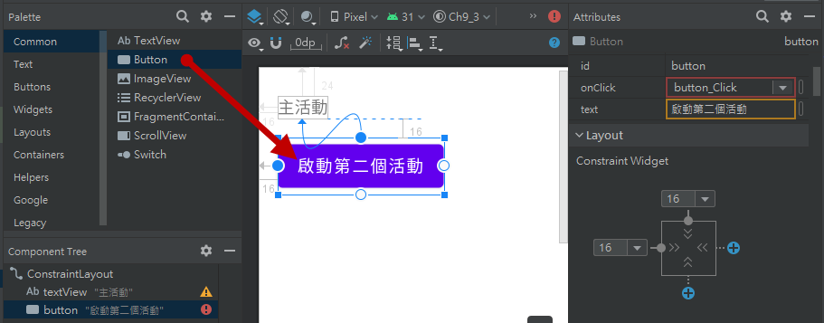

Slide 25
9-3 使用意圖啟動其他活動實習
      步驟二：建立第二個活動的使用介面
請開啟或切換至activity_second.xml，拖拉新增TextView元件後，將【text】屬性值改為【第二個活動】。在之下新增Button元件button2，【text】屬性值是【關閉第二個活動】，和指定【onClick】屬性值為【button2_Click】。

Slide 26

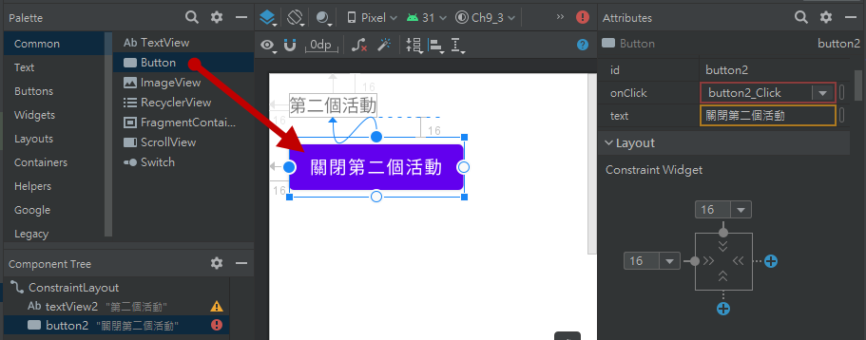

Slide 27
9-3 使用意圖啟動其他活動實習
      步驟三：在第二個活動的事件處理關閉活動
在第二個活動按鈕的事件處理可以關閉第二個活動，請開啟SecondActivity.java，建立button2_Click()事件處理來關閉活動，即呼叫finish()方法，如下所示：
  public void button2_Click(View view) {
  finish();
  }

Slide 28
9-3 使用意圖啟動其他活動實習
      步驟四：在主活動的事件處理建立意圖啟動第二個活動
在MainActivity.java建立button_Click()事件處理程序，可以建立意圖來啟動第二個活動，請開啟【MainActivity.java】類別檔，建立button_Click()事件處理程序，其內容如下所示：
  public void button_Click(View view) {
  Intent intent =
  new Intent(this, SecondActivity.class);
  startActivity(intent);
  }

Slide 29
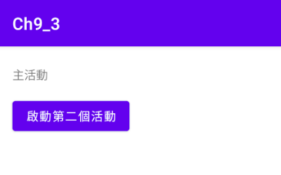
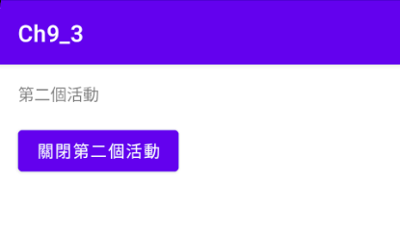
9-3 使用意圖啟動其他活動實習
      步驟五：編譯與執行Android應用程式
Android應用程式擁有兩個活動，按下第1個活動的按鈕，可以開啟第2個活動，關閉第2個活動可以回到第1個活動，其執行結果如下圖所示：

Slide 30
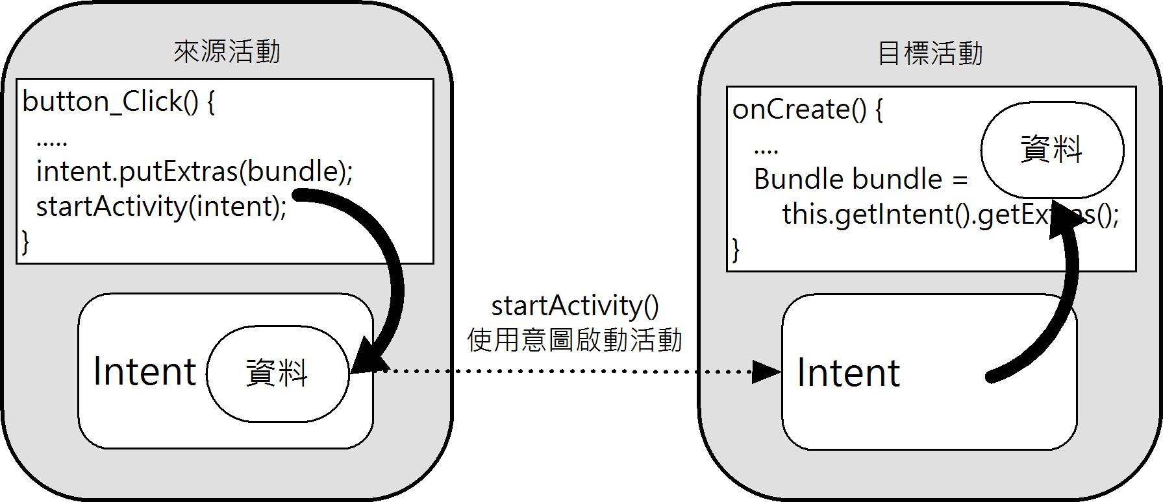
9-4 傳遞資料給其他活動實習-說明
Intent物件除了可以啟動活動，還可以攜帶資料，將這些資料一併傳遞給目標活動，例如：在主活動輸入攝氏溫度，然後將輸入值作為傳遞資料傳至目標活動來計算轉換結果的華氏溫度，如下圖所示：

Slide 31
9-4 傳遞資料給其他活動實習
      建立Intent物件攜帶Bundle物件的傳遞資料
Intent物件攜帶資的料是Bundle物件，一種目錄物件來儲存字串型態鍵值對應的各種資料型態資料。首先建立Intent物件，如下所示：
  Intent intent = new Intent(this, FActivity.class);
上述程式碼建立Intent物件後，我們需要先建立Bundle物件的大包包，然後將需要傳遞的資料都丟進去，如下所示：
  Bundle bundle = new Bundle();
  bundle.putString("TEMPC", txtC.getText().toString());

Slide 32
9-4 傳遞資料給其他活動實習
      建立Intent物件攜帶Bundle物件的傳遞資料
上述程式碼使用putString()方法新增字串資料，第1個參數是字串的鍵值"TEMPC"，第2個參數是值。常用的方法有putInt()放入整數、putDouble()放入浮點數和putByte()放入位元組資料等，如果資料不只一項，請重複呼叫put???()方法將資料一一放入Bundle物件。
接著使用Intent物件的putExtras()方法附加Bundle物件，此時的Intent物件不只有啟動活動的資訊，還攜帶有資料，然後就可以呼叫startActivity()方法啟動活動，如下所示：
  intent.putExtras(bundle);
  startActivity(intent);

Slide 33
9-4 傳遞資料給其他活動實習
      取出Intent物件攜帶傳遞的Bundle物件資料
在目標活動是呼叫活動物件的getIntent()方法取得Intent物件，然後呼叫Intent物件的getExtras()方法取得攜帶的Bundle物件，如下所示：
  Bundle bundle = this.getIntent().getExtras();
  if (bundle != null) {
  c = Integer.parseInt(bundle.getString("TEMPC"));
  ...
  }

Slide 34
9-4 傳遞資料給其他活動實習
      取出Intent物件攜帶傳遞的Bundle物件資料
        上述if條件判斷是否有攜帶資料，如果有，就使用getString()方法取出資料，參數是之前指定的字串鍵值"TEMPC"，分別對應之前的put????()方法，我們可以使用getInt()取出整數、getDouble()取出浮點數和getByte()取出位元組資料等。

Slide 35
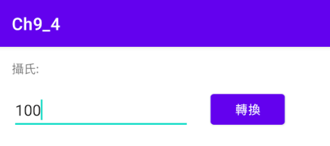
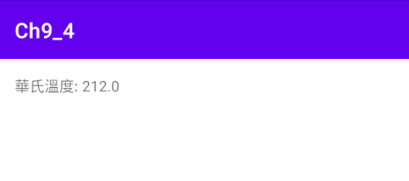
9-4 傳遞資料給其他活動實習
      Android Studio專案：Ch9_4
在Android應用程式建立擁有2個活動的溫度轉換程式，在第一個活動輸入攝氏溫度後，將資料傳遞給第二個活動來計算轉換結果的華氏溫度，其執行結果如下圖所示：

Slide 36
9-5 取得活動的回傳資料實習-說明
在第9-3和9-4節的範例都是使用startActivity()方法啟動其他活動，我們只能將資料傳遞至目標活動，並不能取得活動的回傳資料，我們需要改用startActivityForResult()方法啟動活動，才能取得回傳資料。
本節範例是一個四則計算機，整個使用介面有2個活動，在第一個活動輸入2個運算元後，將輸入資料傳遞給第二個活動，讓使用者選擇運算子，在計算後，回傳給第一個活動來顯示。

Slide 37
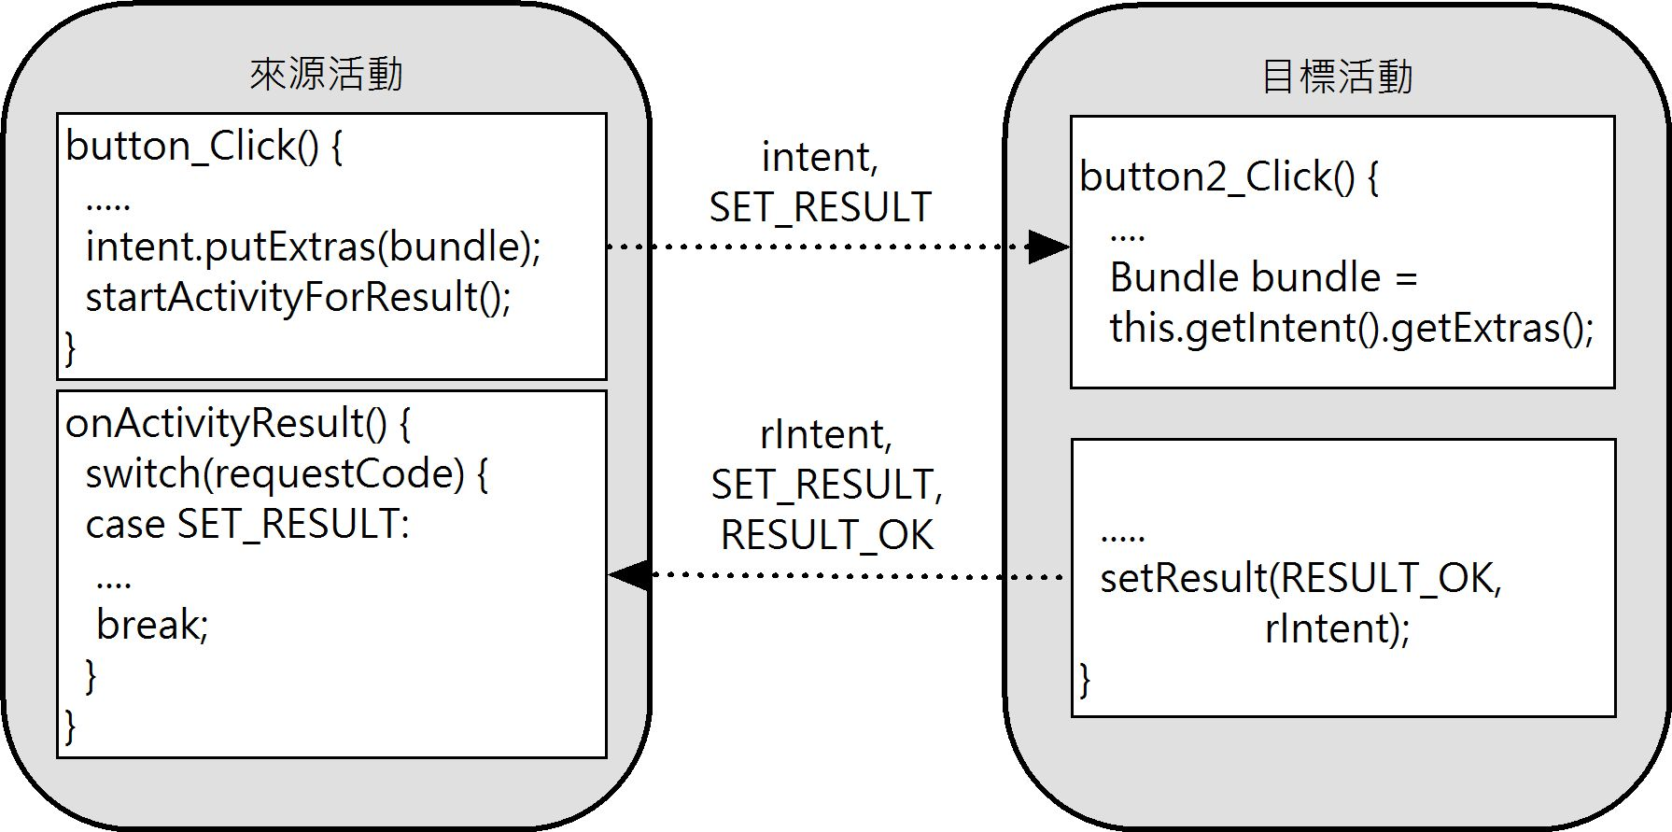
9-5 取得活動的回傳資料實習-圖例

Slide 38
9-5 取得活動的回傳資料實習
      建立Bundle物件的資料傳遞給需要回傳的活動
如同第9-4節，我們需要建立Intent物件傳遞資料給需要回傳值的活動，如下所示：
  Intent intent = new Intent(this, OpActivity.class);
  Bundle bundle = new Bundle();
  bundle.putString("OPERAND01", txtOpd1.getText().toString());
  bundle.putString("OPERAND02", txtOpd2.getText().toString());
  intent.putExtras(bundle);
上述程式碼建立Intent物件，建構子的第1個參數是活動自己，第2個參數是OpActivity.class，然後建立Bundle物件傳遞2個字串資料。

Slide 39
9-5 取得活動的回傳資料實習
      startActivityForResult()方法：啟動需要回傳值的活動
startActivityForResult()方法可以使用參數的意圖和請求碼來啟動新活動，可以取得啟動新活動的回傳值，如下所示：
  startActivityForResult(intent, SET_RESULT);
上述方法的第1個參數是Intent物件，第2個參數是請求碼的整數值，此值是用來在活動中識別是哪一個活動的回傳資料（因為同一活動可能啟動多個有回傳值的活動）。

Slide 40
9-5 取得活動的回傳資料實習
      在需要回傳值的活動取出傳遞的Bundle物件資料
在回傳值的活動是呼叫getIntent()方法取得Intent物件後，即可取出傳遞的資料，如下所示：
  Bundle bundle = this.getIntent().getExtras();
  opd1 = Integer.parseInt(
  bundle.getString("OPERAND01"));
  opd2 = Integer.parseInt(
  bundle.getString("OPERAND02"));
上述程式碼取得傳遞的2個字串，並且轉換成整數。

Slide 41
9-5 取得活動的回傳資料實習
      setResult()方法：建立回傳資料回傳至來源活動
在需要回傳值的活動結束前，需要建立回傳資料，使用的也是Intent物件，如下所示：
  Intent rIntent = new Intent();
  Bundle rbundle = new Bundle();
  rbundle.putDouble("RESULT", result);
  rIntent.putExtras(rbundle);
上述程式碼建立Bundle物件附加至Intent物件後，就可以設定結果碼（result code）來回傳資料，如下所示：
  setResult(RESULT_OK, rIntent);

Slide 42
9-5 取得活動的回傳資料實習
      onActivityResult()方法：在來源活動取出回傳的資料
在呼叫的來源活動需要覆寫onActivityResult()方法取得回傳資料，方法的3個參數依序是請求碼、結果碼和Intent物件，如下所示：

Slide 43
  @Override
  protected void onActivityResult(int requestCode,
  int resultCode, Intent data) {
  super.onActivityResult(requestCode,resultCode,data);
  switch(requestCode) {
  case SET_RESULT:
  if (resultCode == RESULT_OK) {
  // 取得回傳值
  }
  break;
  }
  }

Slide 44
9-5 取得活動的回傳資料實習
      Android Studio專案：Ch9_5
在Android應用程式建立擁有2個活動的四則計算機，在主活動只是輸入2個運算元，並沒有進行運算，其執行結果如下圖所示：

Slide 45
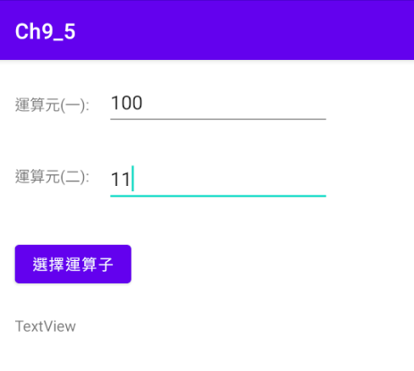
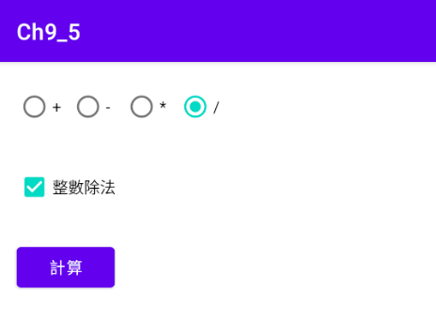
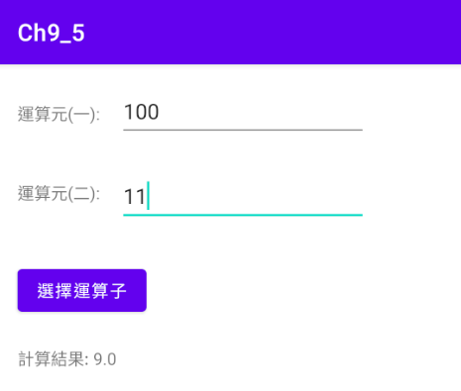

Slide 46

9-5 取得活動的回傳資料實習
      使用Activity Result API取得回傳值：Ch9-5a
在Android Studio專案Ch9_5開啟MainActivity.java，我們可以在startActivityForResult()方法上看到有一條刪除線，如下圖所示：
上述刪除線表示Google已經不再推薦使用此方法來取得活動的回傳值，一般來說，如果程式碼加上刪除線，就表示Google有新的推薦方法，以此例，取代startActivityForResult()方法是使用Activity Result API。

Slide 47
9-5 取得活動的回傳資料實習
      使用Activity Result API取得回傳值：Ch9-5a
Android Studio專案Ch9_5a已經改用Activity Result API來取得OpActivity活動的回傳值，整個專案只有MainActivity.java需修改。首先我們需要建立繼承ActivityResultContracts的ResultContract類別宣告，如下所示：
  class ResultContract extends ActivityResultContract<Boolean, String> {
  @NonNull
  @Override
  public Intent createIntent(@NonNull Context context, Boolean input) {
  (下一頁接續)

Slide 48
  (承接上一頁)
  EditText txtOpd1, txtOpd2;
  // 取得EditText元件
  txtOpd1 = (EditText) findViewById(R.id.txtOpd1);
  txtOpd2 = (EditText) findViewById(R.id.txtOpd2);
  // 建立Intent物件
  Intent intent=new Intent(MainActivity.this,OpActivity.class);
  // 建立傳遞資料的Bundle物件
  Bundle bundle = new Bundle(); bundle.putString("OPERAND01",txtOpd1.getText().toString());
  (下一頁接續)

Slide 49
  (承接上一頁) bundle.putString("OPERAND02",txtOpd2.getText().toString());
  intent.putExtras(bundle); // 加上資料
  return intent;
  }
  @Override
  public String parseResult(int resultCode, @Nullable Intent intent) {
  Bundle bundle = intent.getExtras();
  Double result = bundle.getDouble("RESULT");
  return result.toString();
  }
  }

Slide 50
9-5 取得活動的回傳資料實習
      使用Activity Result API取得回傳值：Ch9-5a
然後，我們需要建立ActivityResultLauncher物件launcher來註冊ResultContract物件的回撥方法，如下所示：
  ActivityResultLauncher launcher = registerForActivityResult(new
  ResultContract(), new ActivityResultCallback<String>() {
  @Override
  public void onActivityResult(String result) {
  output.setText("計算結果: " + result);
  }
  });

Slide 51
9-5 取得活動的回傳資料實習
      使用Activity Result API取得回傳值：Ch9-5a
最後，在button_Click()方法是呼叫ActivityResultLauncher物件的launch()方法來開啟OpActivity活動，如下所示：
  public void button_Click(View view) {
  launcher.launch(true);
  }

